Slide 1













Măng Non

Slide 2

* Năng lực đặc thù:
- HS nhận biết được năng lượng trong một số thực phẩm phổ biến, hình dung được mức độ năng lượng ở mỗi loại thức ăn là khác nhau.
- Nêu được ví dụ về các thức ăn khác nhau cung cấp cho cơ thể các chất dinh dưỡng và năng lượng ở mức độ khác nhau.
* Năng lực chung: năng lực tư duy, giải quyết vấn đề, giao tiếp hợp tác.
* Phẩm chất: chăm chỉ, trách nhiệm.

Slide 3


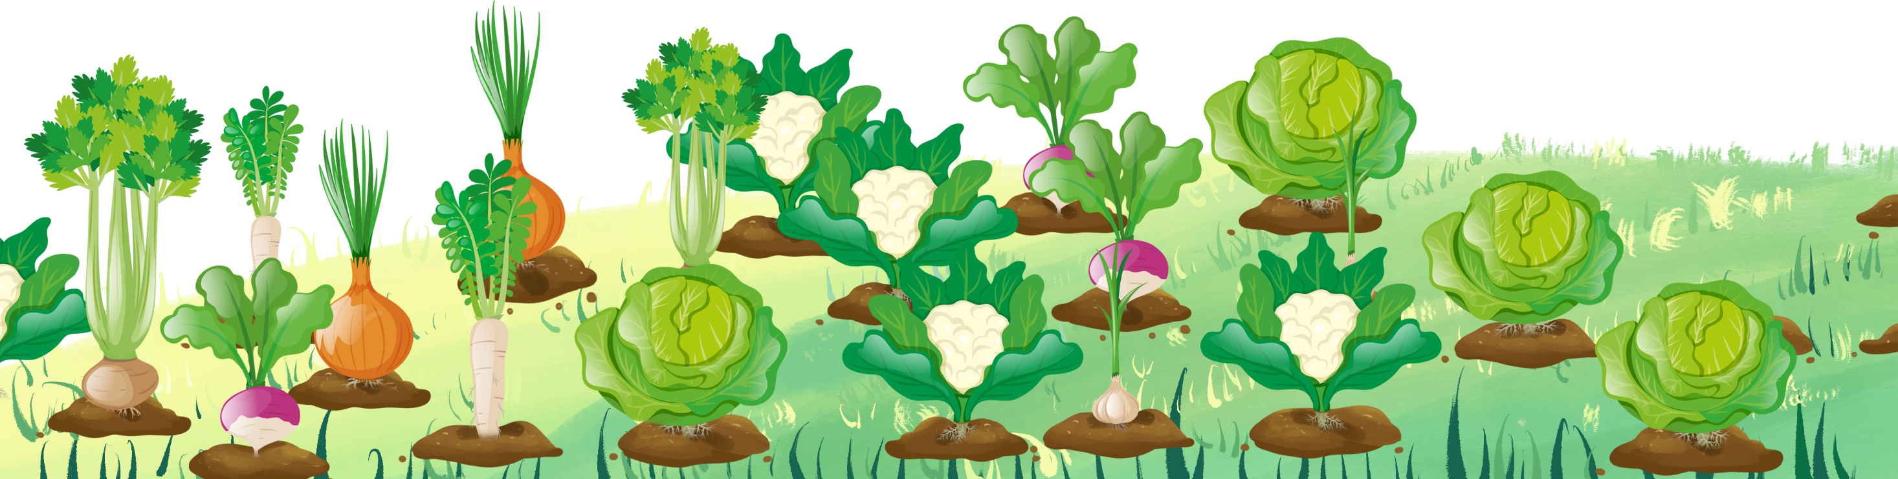

Slide 4






Câu 1. Các nhóm chất dinh dưỡng có trong thức ăn gồm?
Chất bột đường, chất đạm
Chất béo
Vi-ta-min và chất khoáng
Cả A, B, C đều đúng

Slide 5
Câu 2. Trong các thức ăn dưới đây, nhóm chất nào chứa nhiều chất béo?
Bơ, phô mai, dầu ôliu
Cá, trứng, thịt
Cơm, bánh mì, bún, phở
Trái cây, rau xanh

Slide 6

Câu 3. Trong các thức ăn dưới đây, nhóm chất nào chứa nhiều chất bột đường?
Cá, trứng, thịt
Bơ, phô mai, dầu ôliu
Cơm, bánh mì, bún, phở
Trái cây, rau xanh

Slide 7
Câu 4. Trong các thức ăn dưới đây, nhóm chất nào chứa nhiều chất đạm?
Cơm, bánh mì, bún, phở
Bơ, phô mai, dầu ôliu
Trái cây, rau xanh
Cá, trứng, thịt nạc

Slide 8


Slide 9





Slide 10
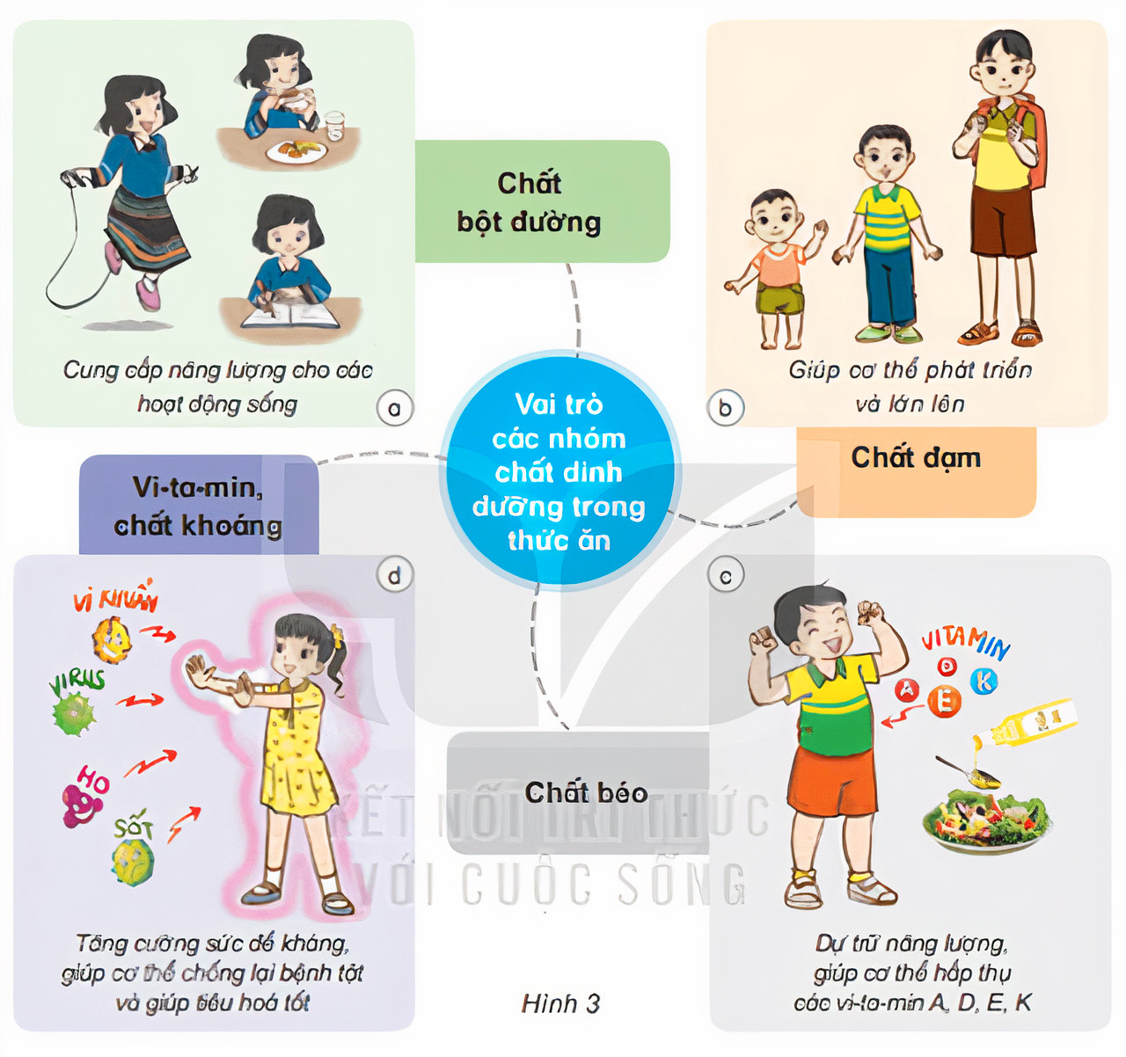

1. Quan sát hình 3 nói về vai trò của các nhóm chất dinh dưỡng trong thức ăn đối với cơ thể.

Slide 11

Vai trò của các nhóm chất dinh dưỡng trong thức ăn đối với cơ thể.
CHẤT BỘT ĐƯỜNG
Cung cấp năng lượng cho các hoạt động sống.

Slide 12
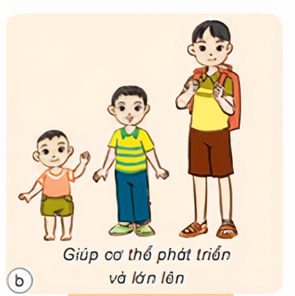
Vai trò của các nhóm chất dinh dưỡng trong thức ăn đối với cơ thể.
CHẤT ĐẠM
Giúp cơ thể phát triển và lớn lên.

Slide 13
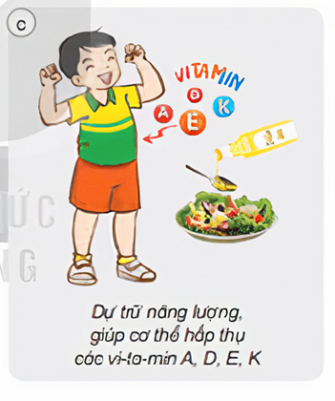
Vai trò của các nhóm chất dinh dưỡng trong thức ăn đối với cơ thể.
CHẤT BÉO
Dự trữ năng lượng, giúp cơ thể hấp thụ các vi-ta-min A, D, E, K.

Slide 14
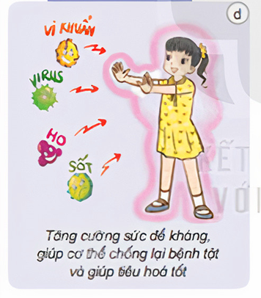
Vai trò của các nhóm chất dinh dưỡng trong thức ăn đối với cơ thể.
VI-TA-MIN, CHẤT KHOÁNG
Tăng cường sức đề kháng, giúp cơ thể chống lại bệnh tật và giúp tiêu hóa tốt.

Slide 15

2. Thảo luận và chia sẻ với bạn:
- Vì sao hằng ngày trẻ em nên ăn thức ăn chứa nhiều chất đạm?
- Chúng ta có cần ăn đủ thức ăn thuộc bốn nhóm chất dinh dưỡng không ? Vì sao?

Slide 16
Vì sao hằng ngày trẻ em nên ăn thức ăn chứa nhiều chất đạm?
+ Trẻ em đang trong giai đoạn phát triển nên cần cung cấp đầy đủ chất dinh dưỡng để cơ thể phát triển. Đặc biệt nên ăn đủ các loại thực phẩm chứa nhiều chất đạm vì chất đạm có vai trò giúp cơ thể phát triển và lớn lên.

Slide 17

Chúng ta có cần ăn đủ thức ăn thuộc bốn nhóm chất dinh dưỡng không ? Vì sao?
+ Cần ăn đủ thực phẩm thuộc bốn nhóm chất dinh dưỡng. Vì mỗi loại thực phẩm có vai trò, ý nghĩa khác nhau với sự phát triển của cơ thể, các nhóm chất dinh dưỡng trong mỗi loại thực phẩm không thể thay thế cho nhau được.

Slide 18

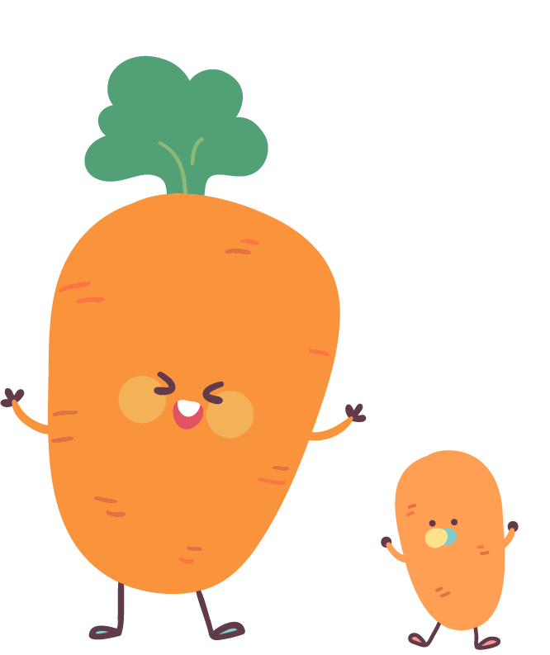
Rau, củ chứa nhiều vi-ta-min, chất khoáng và chất xơ. Các chất xơ tuy không có giá trị ề dinh dưỡng nhưng giúp cho cơ quan tiêu hóa hoạt động tốt, phòng tránh táo bón.
Nước không thuộc nhóm chất dinh dưỡng nào nhưng rất cần thiết cho các hoạt động sống của cơ thể, giúp hòa tan các chất dinh dưỡng, chất khoáng để cơ thể dễ dàng hấp thụ; đồng thời loại bỏ các chất cặn bã.

Slide 19




Cần ăn đầy đủ các thức ăn thuộc bốn nhóm dinh dưỡng, cung cấp đầy đủ nước cho cơ thể.

Slide 20


Slide 21
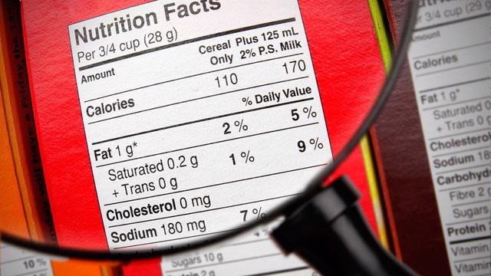
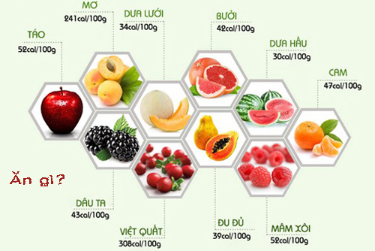
Năng lượng do thức ăn cung cấp được tính bằng đơn vị ki-lô-ca-lo (kí hiệu là kcal).

Slide 22
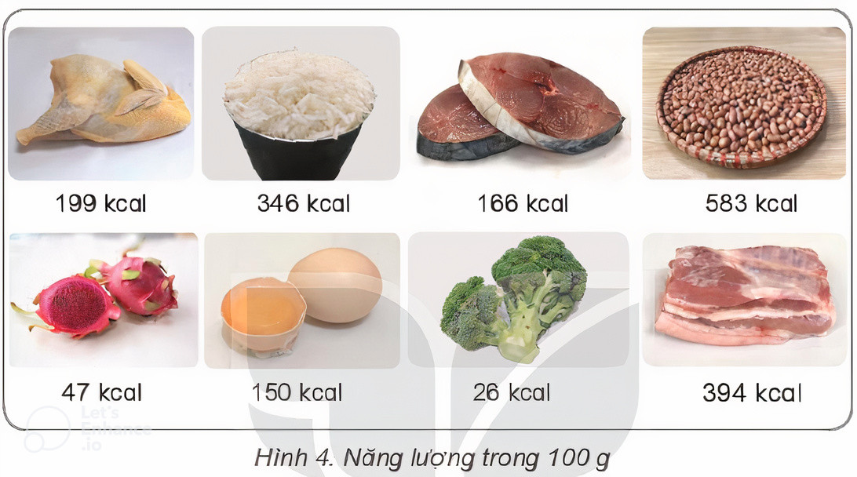
Quan sát hình 4 và cho biết:
- Năng lượng có trong 100 g của mỗi loại thực phẩm.
- Thực phẩm cung cấp nhiều năng lượng thuộc nhóm chất dinh dưỡng nào?
- Thực phẩm cung cấp ít năng lượng thuộc nhóm chất dinh dưỡng nào?

Slide 23
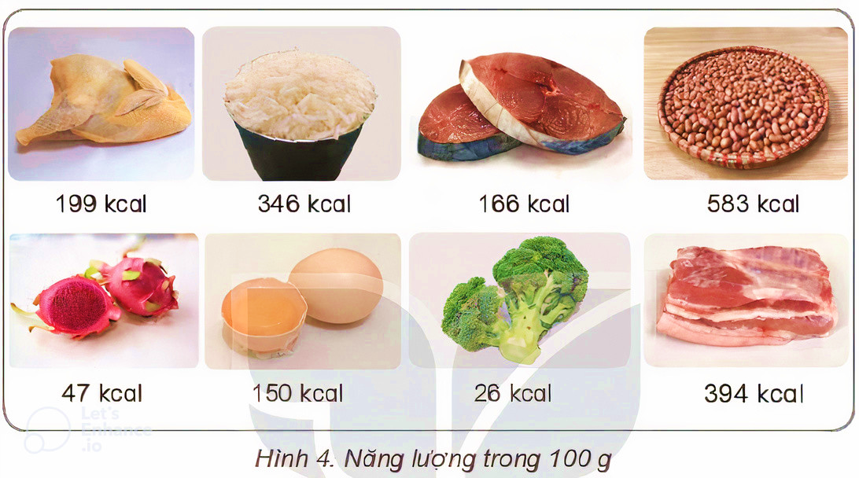
Năng lượng có trong 100 g của mỗi loại thực phẩm.

Slide 24
Thực phẩm cung cấp nhiều năng lượng thuộc nhóm chất dinh dưỡng nào?
Thực phẩm cung cấp nhiều năng lượng thuộc nhóm chất béo, chất bột đường và chất đạm.

Slide 25
Thực phẩm cung cấp ít năng lượng thuộc nhóm chứa nhiều vi-ta-min và chất khoáng.
Thực phẩm cung cấp ít năng lượng thuộc nhóm chất dinh dưỡng nào?

Slide 26

Thực phẩm cung cấp nhiều năng lượng thường thuộc nhóm chất béo, chất bột đường; thực phẩm cung cấp ít năng lượng thường thuộc nhóm vi-ta-min và chất khoáng.

Slide 27

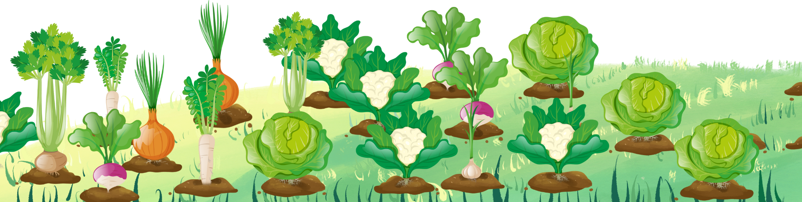
Hãy kể tên một số thực phẩm khác cung cấp cho cơ thể năng lượng ở mức độ khác nhau mà em biết.

Slide 29
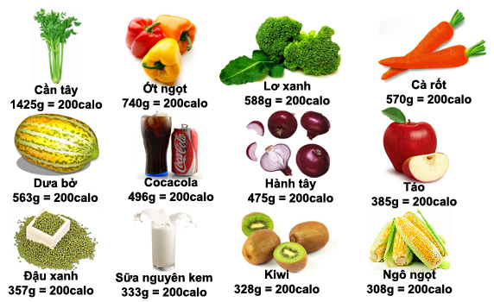

Slide 30


Slide 31
2. Thảo luận, đưa ra ý kiến giải thích.
1. Vì sao trẻ em không nên ăn thường xuyên: gà chiên, khoai tây chiên, bánh ngọt, đồ uống có đường?
2. Nếu hằng ngày chúng ta không ăn rau thì điều gì xảy ra với cơ thể? Vì sao?

Slide 32
2. Thảo luận, đưa ra ý kiến giải thích.
1. Vì sao trẻ em không nên ăn thường xuyên: gà chiên, khoai tây chiên, bánh ngọt, đồ uống có đường?
Thức ăn chiên rán, thức ăn nhanh cung cấp nhiều năng lượng nhưng chứa chất béo không tốt cho cơ thể. Đồ uống có đường cung cấp nhiều năng lượng, nhưng chứa rất ít chất dinh dưỡng, vi-ta-min và chất khoáng cần thiết cho sự phát triển của cơ thể. Những thực phẩm này nếu dùng thường xuyên đều không tốt cho cơ thể, đặc biệt là trẻ em đang ở độ tuổi lớn cần đầy đủ dinh dưỡng để phát triển khỏe mạnh.

Slide 33
2. Thảo luận, đưa ra ý kiến giải thích.
2. Nếu hằng ngày chúng ta không ăn rau thì điều gì xảy ra với cơ thể? Vì sao?
Cơ thể sẽ thiếu vi-ta-min, chất khoáng và chất xơ, cơ thể sẽ giảm khả năng chống chịu với bệnh tật, có thể bị táo bón, ung thư, tim mạch,....

Slide 34
Thức ăn chiên rán, thức ăn nhanh cung cấp nhiều năng lượng nhưng chứa chất béo không tốt cho cơ thể. Đồ uống có đường cung cấp nhiều năng lượng, nhưng chứa rất ít chất dinh dưỡng, vi-ta-min và chất khoáng cần thiết cho sự phát triển của cơ thể. Những thức ăn này nếu dùng thường xuyên đều không tốt cho cơ thể.

Slide 35
Giải thích được vì sao chúng ta cần ăn đủ thực phẩm thuộc bốn nhóm chất dinh dưỡng.
Chúng ta cần ăn đủ thức ăn thuộc bốn nhóm chất dinh dưỡng để các hoạt động của cơ thể diễn ra bình thường:
- Cung cấp năng lượng cho các hoạt động sống.
- Giúp cơ thể phát triển và lớn lên.
- Giữ cho cơ thể khoẻ mạnh, chống lại bệnh tật.
- Dự trữ năng lượng, giúp cơ thể hấp thụ các vi-ta-min.

Slide 36

- Chia sẻ bài học với mọi người.
- Chuẩn bị bài tiếp theo.

Slide 37



